Slide 1
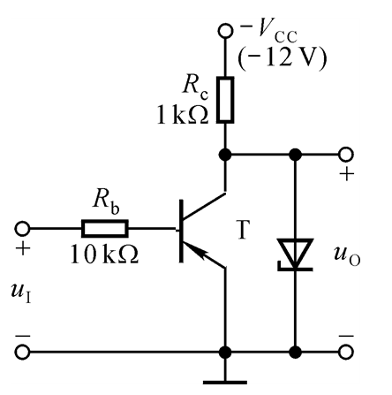
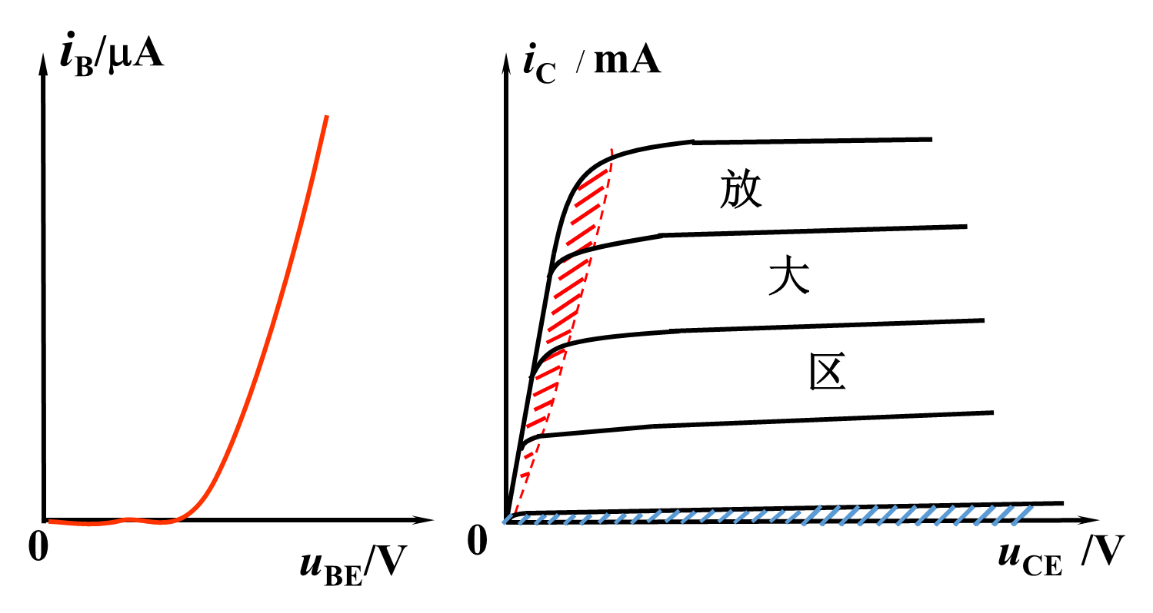
晶体管的β＝50，|U_{BE}|＝0.2V，饱和管压降|U_{CES}|＝0.1V；稳压管的稳定电压U_{Z}＝5V，正向导通电压U_{D}＝0.5V。试问：当u_{I}＝0V时u_{O}＝？当u_{I}＝－5V时u_{O}＝？
解：当u_{I}＝0时，晶体管截止，稳压管击穿，u_{O}＝－U_{Z}＝－5V。
当u_{I}＝－5V时
假设处于放大区
假设不成立，处于饱和区
u_{O}＝-0.1V

Slide 2
2.3.3三极管的微变等效电路
三极管在小信号(微变量)情况下工作时，可以在静态工作点附近的小范围内用直线段近似地代替三极管的特性曲线
i_{B}/μA
i_{C} / mA
I_{B4}
放
I_{B3}
Q
大
Q
I_{B}
I_{B2}
区
I_{B1}
0
0
u_{CE} /V
U_{BE}
u_{BE}/V

Slide 3
2.3.3三极管的微变等效电路
三极管在小信号(微变量)情况下工作时，可以在静态工作点附近的小范围内用直线段近似地代替三极管的特性曲线，三极管就可以用线性二端口网络来等效代替。
i_{c}
i_{b}
i_{b}
i_{c}
在小信号下
u_{ce}
u_{be}
线性电路
u_{ce}
u_{be}

Slide 4
H参数
2.3.3三极管的微变等效电路
i₁
i₂
2
u₁
=h₁₁ + h₁₂
u₂
1
i₁
u₁
N
u₂
1′
i₁
u₂
2′
i₂
=h₂₁ + h₂₂
i_{c}
u_{be}=h₁₁i_{b}+h₁₂u_{ce}
i_{b}
i_{c}=h₂₁i_{b}+h₂₂u_{ce}
u_{ce}
u_{be}

Slide 5
2.3.3三极管的微变等效电路
i_{c}
h₁₁=u_{be}/i_{b}|u_{ce=0} =r_{be}
i_{b}
r_{be}称三极管的输入电阻
u_{ce}
r_{be}=r_{bb′+}r_{b′e}
u_{be}
26(mV)
=r_{bb′}+(1+β)
I_{E}(mA)
u_{be}=h₁₁i_{b}+h₁₂u_{ce}
r_{bb′}称为基区的体电阻，对于小功率管，一般为100~500Ω。
i_{c}=h₂₁i_{b}+h₂₂u_{ce}
h₂₁=i_{c}/i_{b}|u_{ce=0}=β
u_{be}=r_{be}i_{b}
h₁₂=u_{be}/u_{ce}|i_{b=0}≈0
i_{c}=βi_{b}
h₂₂=i_{c}/u_{ce}|i_{b=0}=1/r_{ce} ≈0

Slide 6
2.3.3三极管的微变等效电路
u_{be}=r_{be}i_{b}
i_{c}=βi_{b}
i_{b}
i_{c}
i_{c}
b
c
c
βi_{b}
i_{b}
b
u_{be}
r_{be}
u_{ce}
u_{ce}
u_{be}
e
e
三极管简化的微变等效电路
三极管的微变等效电路只能用来分析放大电路变化量之间的关系

Slide 7
第1章 常用半导体器件
1.1 半导体基础知识
1.2 半导体二极管
1.3 晶体三极管
1.4 场效应管

Slide 8
1.4.1结型场效应管
场效应管的类型
结型
按其结构
绝缘栅型
N沟道
增强型
P沟道
按其工作状态
N沟道
耗尽型
P沟道

Slide 9

1.4.1结型场效应管
一、结构和符号（以N沟道为例）
D
两个PN结夹着一个N沟道。
三个电极：
G：栅极
D：漏极
S： 源极
N
P
G
符号：
S

Slide 10
1.4.1结型场效应管
二、结型场效应管的工作原理
D
1. 栅源电压对沟道的控制作用
在栅源间加负电压V_{GG}，令U_{DS} =0
N
(1)当U_{GS}=0时，导电沟道最宽。
P
(2)当│U_{GS}│↑时，PN结反偏，导电沟道变窄，沟道电阻增大。
G
V_{GG}
(3)当│U_{GS}│增加到一定值时 ，沟道完全合拢。
(U_{GS})
夹断电压U_{GS(off)}—使导电沟道完全合拢（消失）所需要的栅源电压。
S

Slide 11
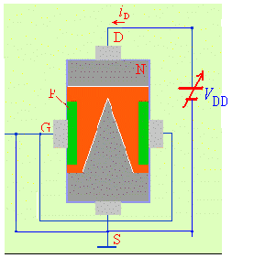
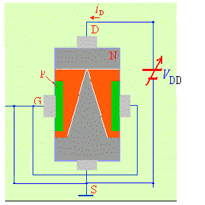
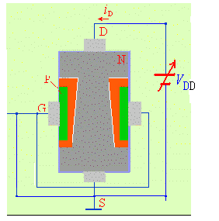
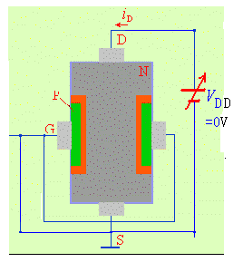
1.4.1结型场效应管
2.漏源电压对沟道的控制作用
在漏源间加电压V_{DD} ，令U_{GS} =0
由于U_{GS} =0，所以导电沟道最宽。
(1)当V_{DD}=0时， I_{D}=0。
(2) V_{DD}↑→I_{D} ↑ →靠近漏极的沟道变窄，呈楔形分布。
(3)当V_{DD}增加到使
U_{GD}=U_{GS}− U_{DS}=U_{GS(off)}时，
在靠漏极处夹断——预夹断。
(4)V_{DD}继续增加，预夹断点下移。
预夹断前: V_{DD}↑→I_{D} ↑
预夹断后: V_{DD}↑→I_{D} 几乎不变，
几乎仅仅决定于U_{GS}

Slide 12
1.4.1结型场效应管
三 .结型场效应管的特性曲线
（1）输出特性曲线： i_{D}=f（ u_{DS} ）│U_{GS}=常数
可变电阻区
i_{D} /mA
可变电阻区
夹断区（截止区）
U_{GS} =0
4
恒流区
恒
-1V
恒流区：
△ I_{D} /△U_{GS} ≈常数= g_{m}
g_{m} —低频跨导
3
2
流
-2V
1
区
-3V
即： △ I_{D} = g_{m} △ U_{GS}
—放大原理
夹断区
-4V
0
5
10
15
u_{DS} / V

Slide 13
1.4.1结型场效应管
（2）转移特性曲线：
i_{D}=f（ u_{GS} ）│U_{DS}=常数
i_{D} /mA
饱和漏极电流I_{DSS}
4
U_{GS}
3
I_{D}=I_{DSS}(1−
)²
U_{GS(off)}
2
（U_{GS（off）}≤U_{GS}≤0）
1
U_{GS（off）}
-4
-3
-2
-1
0
u_{GS} / V

Slide 14
1.4.1结型场效应管
i_{D} /mA
i_{D} /mA
U_{GS} =0
饱和漏极电流I_{DSS}
4
4
-1V
3
3
-2V
2
2
-3V
1
1
U_{GS（off）}
-4V
0
5
10
15
u_{DS} / V
-4
-3
-2
-1
0
u_{GS} / V
U_{GS}
I_{D}=I_{DSS}(1−
)²
U_{GS(off)}
△ I_{D} /△U_{GS} ≈常数= g_{m}
（U_{GS（off）}≤U_{GS}≤0）

Slide 15
1.4.2 绝缘栅场效应管
一、增强型绝缘栅场效应管（以N沟道为例）
1. 结构和符号
源极S
栅极G
漏极D
D
D
SiO₂
N⁺
N⁺
B
B
G
G
P型硅衬底
S
S
衬底引线B
N沟道
P沟道
结构示意图
符号

Slide 16
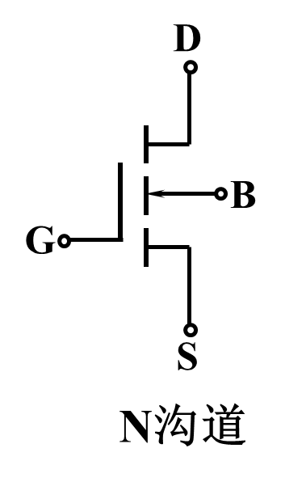
1.4.2 绝缘栅场效应管
2. 工作原理
U_{DS}
I_{D} = 0
S
G
D
SiO₂
(1) U_{GS} =0
N⁺
N⁺
无论D与S之间加
什么极性的电压，
漏极电流均接近
于零。
P型硅衬底
衬底引线B
结构示意图

Slide 17
1.4.2 绝缘栅场效应管
U_{DS}
。
I_{D}
S
U_{GS}
G
D
(2) U_{GS} >U_{GS(th)}
+
N⁺
N⁺
+
N
N型导电沟道
栅极下P型半导
体表面形成N型导电
沟道，当D、S加上
正向电压后可产生
漏极电流I_{D} 。
P型硅衬底
B

Slide 18
1.4.2 绝缘栅场效应管
（3）增强型MOS管U_{DS}对I_{D}的影响
当U_{DS}< U_{GS} -U_{GS（th）}时
U_{DS}
I_{D}随U_{DS}的增大而增大， 可变电阻区
。
I_{D}
S
U_{GS}
G
D
U_{DS}=U_{GS} -U_{GS（th）}
预夹断
+
N⁺
N⁺
+
N
U_{DS}>U_{GS} -U_{GS（th）}
U_{DS}的增大几乎全部用来克服夹断区的电阻
P型硅衬底
B
I_{D}几乎仅仅受控于U_{GS}，恒流区

Slide 19
1.4.2 绝缘栅场效应管
3.增强型 NMOS 管的特性曲线
i_{D} /mA
恒流区
i_{D} /mA
6V
可变电阻区
4
U_{GS} =5V
3
3
4V
2
I_{DO}
2
3V
1
1
夹断区
2V
0
5
10
15
u_{DS} / V
0
2
4
5
u_{GS} / V
UGs(th)
输出特性
转移特性
U_{GS}
I_{DO}：
U_{GS=}2 U_{GS(th)}时的I_{D}
△ I_{D} = g_{m} △ U_{GS}
I_{D}=I_{DO}( −1)²
U_{GS(th)}

Slide 20
1.4.2 绝缘栅场效应管
二、耗尽型绝缘栅场效应管（以N沟道为例）
制造时，在二氧化硅绝缘层中掺入大量的正离子。
1. 结构特点和工作原理
源极S
栅极G
漏极D
D
D
正离子
SiO₂
N⁺
N⁺
B
B
N型沟道
G
G
耗尽层
P型硅衬底
S
S
N沟道
P沟道
衬底引线B

Slide 21
1.4.2 绝缘栅场效应管
2.耗尽型NMOS管的特性曲线
i_{D} /mA
U_{GS} =1V
i_{D} /mA
4
0V
I_{DSS}
3
3
–1
2
2
–2V
1
1
–3V
UGs(off)
0
0
4
8
12
u_{DS} / V
–3
–2
–1
1
u_{GS} / V
输出特性
转移特性
U_{GS}
△ I_{D} = g_{m} △ U_{GS} —放大原理
I_{D}=I_{DSS}(1−
)²
U_{GS(off)}

Slide 22
1.4.3 场效应管的主要参数
一、开启电压 U_{GS(th)}
在一定的U_{DS}下，开始出现漏极电流所需的栅源电压。它是增强型MOS管的参数，NMOS U_{GS(th)}为正，PMOS U_{GS(th)}为负。
二、夹断电压 U_{GS(off)}
在一定的U_{DS}下，使漏极电流近似等于零时所需的栅源电压。它是耗尽型MOS管的参数，NMOS U_{GS(off)}是负值，PMOS U_{GS(off)}是正值。
三、直流输入电阻 R_{GS}
在U_{DS} =0时，栅源电压与栅极电流的比值，其值很高。
四、低频跨导 g_{m}
U_{DS}为常数时，漏极电流的微变量与引起这个变化的
栅源电压的微变量之比称为跨导,即
g_{m}=ΔI_{D} / ΔU_{GS}|
U_{DS} =常数

Slide 23
作业
1.14
1.15

